Slide 1


逐梦筑梦
学生社区服务中心
Notes:
更多精品素材：http://shop248912786.taobao.com/index.htm （下拉可隐藏）

Slide 2
首先对初来乍到的你们说一句：
Notes:
更多精品素材：http://shop248912786.taobao.com/index.htm （下拉可隐藏）

Slide 3
学服介绍
部门介绍
Contents
部门简介
负责工作
风采展示

Slide 4

01
学生服务中心介绍

Slide 5

简介
领导与指导
由学院党委领导，
由学院专职辅导员指导的,
学生党员服务组织。
宗旨
协同党员为学生群众服务
·发展，培养，管理软件学院学生党员；
·协助学院党委做好学生党建工作。
·丰富软院学生的课外实践活动，充实软院学子的课外生活。
职责

Slide 6


简介
特点
力求用活泼有趣的方式，
向同学们传递纯正的红色精神。

Slide 7
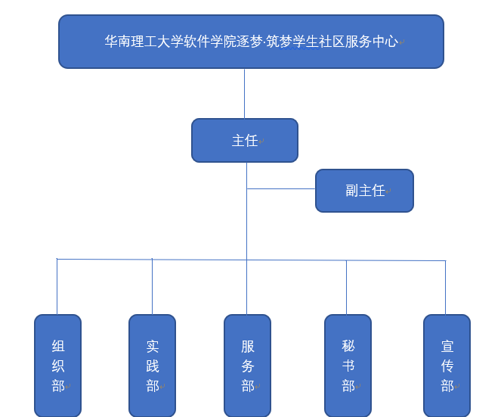
逐梦·筑梦学生社区服务中心组织架构

Slide 8
02
部门介绍

Slide 9
实践部工作
01
监督
02
协调
监督、检查各部门的日常工作情况，定期汇总检查结果，及时向领导人员汇报。
协调支部之间、支部与团学（或专业、班级学生）之间各项交流实践活动的开展。
03
活动
15%
持续开展各项党员实践、专题讲座、知识竞赛等活动，丰富活动载体，完善工作机制。
04
招新换届
负责组织开展干事招新与部长、主任换届面试，筹备换届大会。

Slide 10

实践部
服务中心的
“活动执行者”
歪？你们干什么的？
检查监督部门，开展活动…….

Slide 11
组织部工作
审核
监督
管理
收集
组织学院积极分子转发展对象的审核工作，协助完成发展对象培养工作。
协助指导、监督各支部完成年度学生党员发展相关工作。
做好入党积极分子、学生党员日常管理教育工作计划，安排各支部学习党的理论、文件精神、方针政策等。
开展学生党员年度统计、党员信息更新、党员信息库管理等工作，妥善管理并及时向上级党组织报送相关档案材料。

Slide 12

组织部
我们是谁？
组织部！
服务中心的
“学生党员协助者”
我们干嘛？
协助学生，党员
我们的宗旨是？
努力开展工作，协助指导党员。

Slide 13




秘书部工作
起草、颁布、修订逐梦·筑梦学生社区服务中心各项文件、规章、制度；
秘书部
定期收集整理服务中心各部门工作总结，对各部门工作进行考核、评比、表彰。
协调学生社区服务中心各党支部活动、会议的物资、会议室借用审批、调度和管理。
负责党建工作室办公室管理与会务（包括会议记录、考勤等）工作。

Slide 14



秘书部
服务中心的
“管理员”
还有谁没签到
记会议记录

Slide 15



宣传部工作
公众号
宣传物品制作
实践活动新闻报道
建立并运营软件学院逐梦·筑梦学生社区服务中心公众号。
对软件学院逐梦·筑梦学生社区服务中心进行内外部宣传的物品制作。
开展中心及学院各级党支部党建工作、实践活动新闻报道、收集工作。

Slide 16
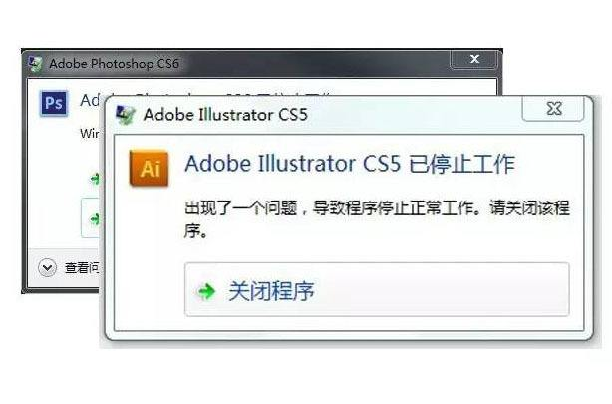
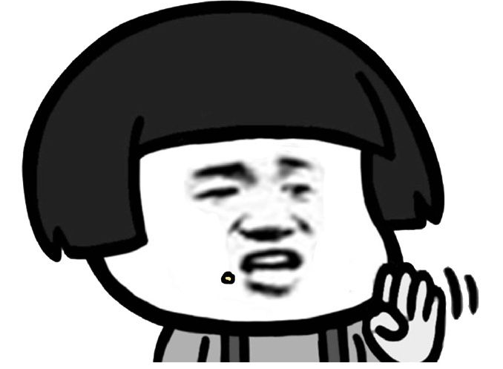
宣传部
服务中心的
“风采宣传者”
我没在怕的

Slide 17
服务部工作
卫生检查
内建
组织党员先锋开展宿舍卫生检查，宿舍学风检查活动。
负责服务中心内部各部门的联系以及筹备内建活动。
联系传达
院内活动举办
管理，联系软件学院各支部全体党员，发展对象和积极分子。
举办院内活动，如：微长征，绳彩飞扬

Slide 18
服务部
服务中心的
“加固剂”
检查卫生啦
起来参加活动啦
内建啦

Slide 19
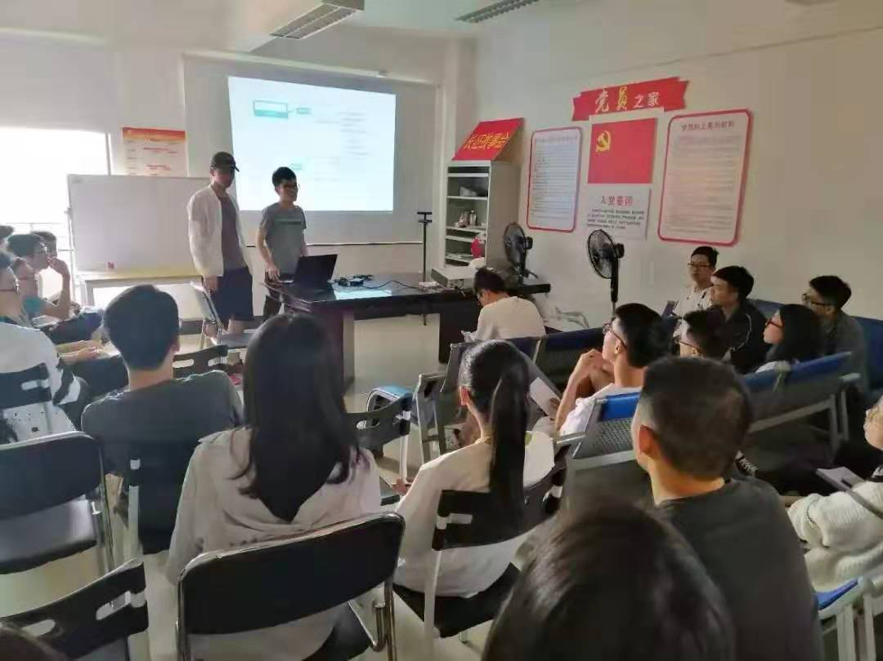
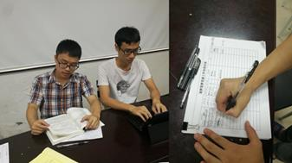
风采展示
C10-6楼“党员之家”活动室日常值日
入党流程学习会议

Slide 20
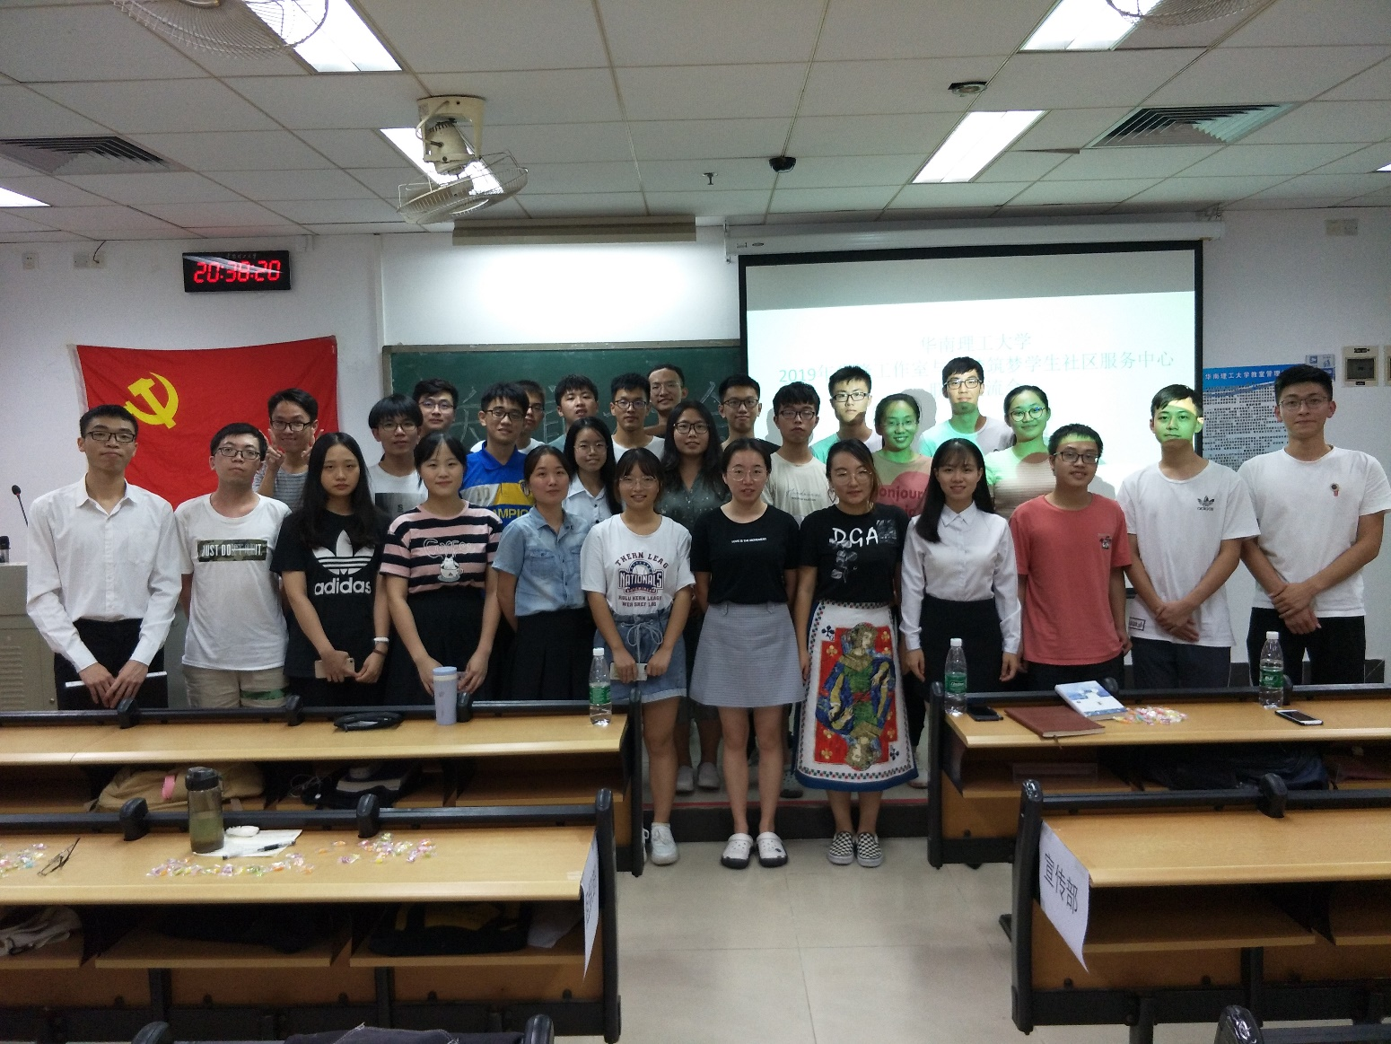
风采展示
先锋工作室（经贸学院）与逐梦筑梦学生社区服务中心（软件学院）联谊交流会

Slide 21
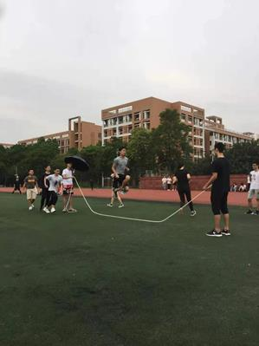
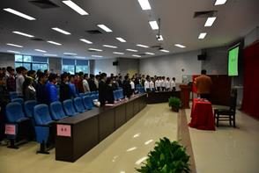
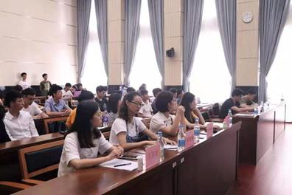
风采展示
党员大会
学风评比大赛
"绳”采飞扬活动

Slide 22
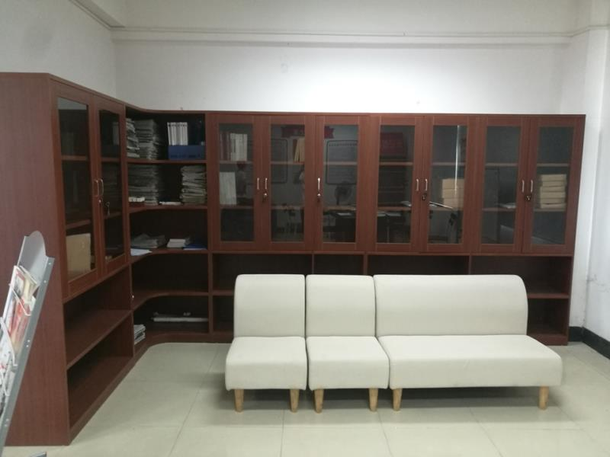
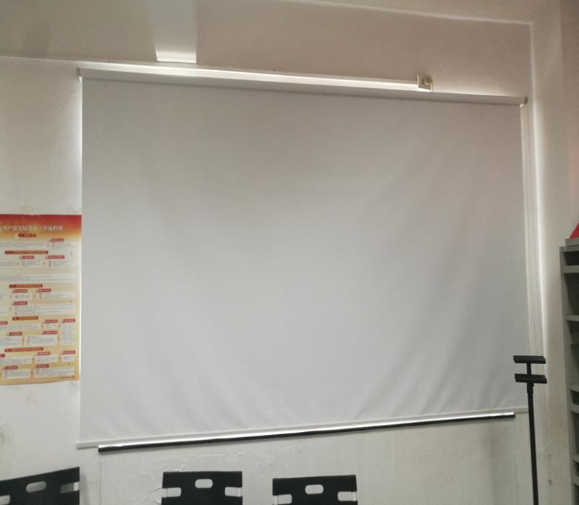
风采展示
“党员之家”活动室环境/投影幕布（即将用于主旋律电影放映活动）

Slide 23

预期活动
主旋律电影放送活动
红色基地参观活动
微长征活动
……
始于党建，
不止党建……

Slide 24
03
为什么要选择加入我们？

Slide 25
为什么？
if (yourWish == "入党" || yourWish == "体验党务工作" ) {
advice = "作为软件学院唯一与党建工作有关的学生组织，服务中心是你的不二选择！" ;
}
else if (yourConcern == "担心组织活动占用自己过多时间？"&&
(yourWish == "想锻炼自己的各项能力" || yourWish == "学习新的技能"
|| yourWish == "策划组织活动" ) ) {
advice = "服务中心相对其他学院组织活动举办频率较低，规模较小，
麻雀虽小五脏俱全，
服务中心也是你展现自己的平台！";
}
else
……

Slide 26
歪？歪？快来服务中心吧
THANK YOU
期待你的到来!!

Slide 27
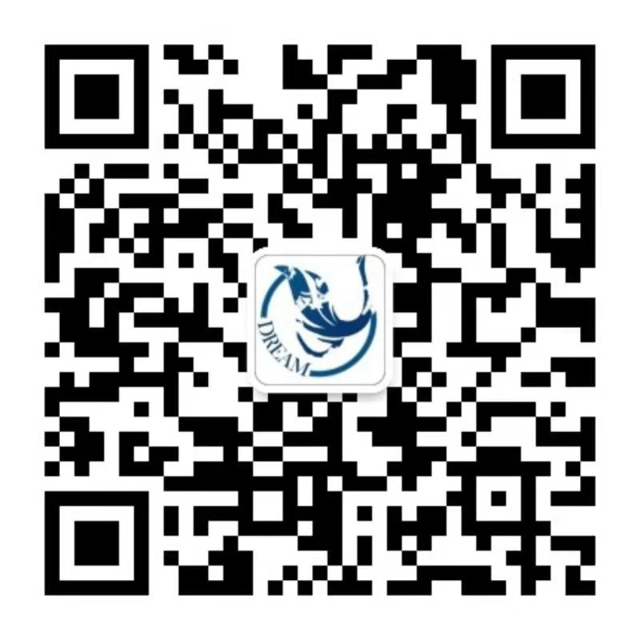
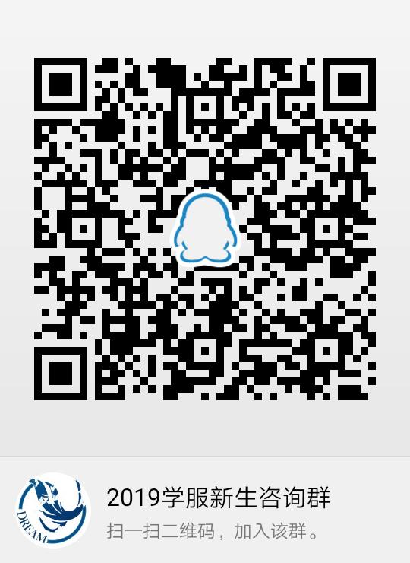
二维码
学生社区服务中心公众号

